Slide 1
présenté par
William Douville
Tristan Gingras
Vincent Milhomme
Guillaume Lagueux
Pierre-Alexandre Legris

Slide 2
DESIGN

Slide 3
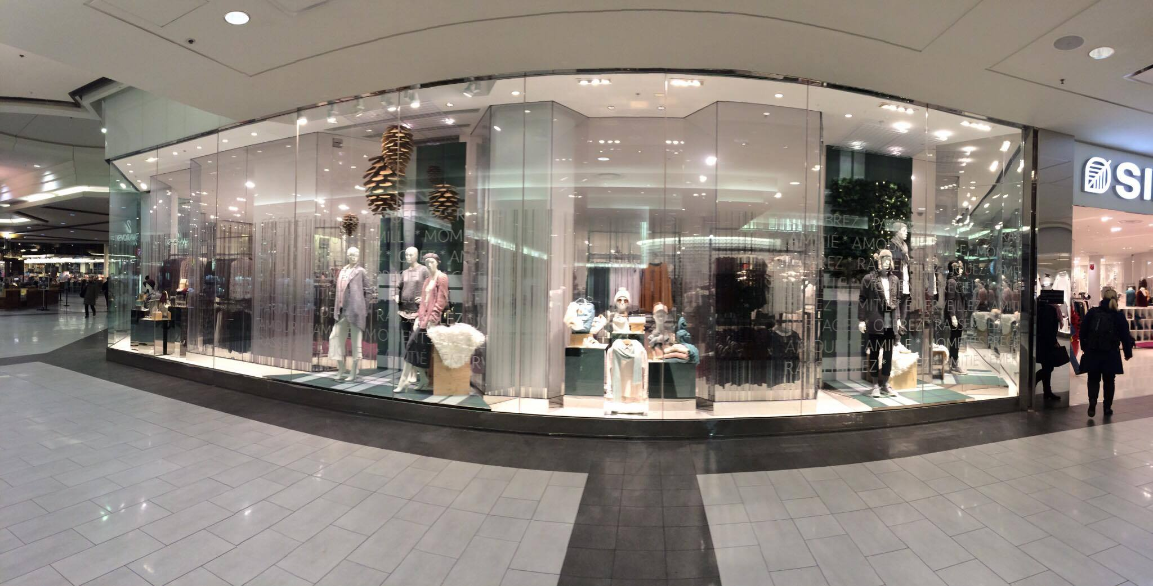

Slide 5
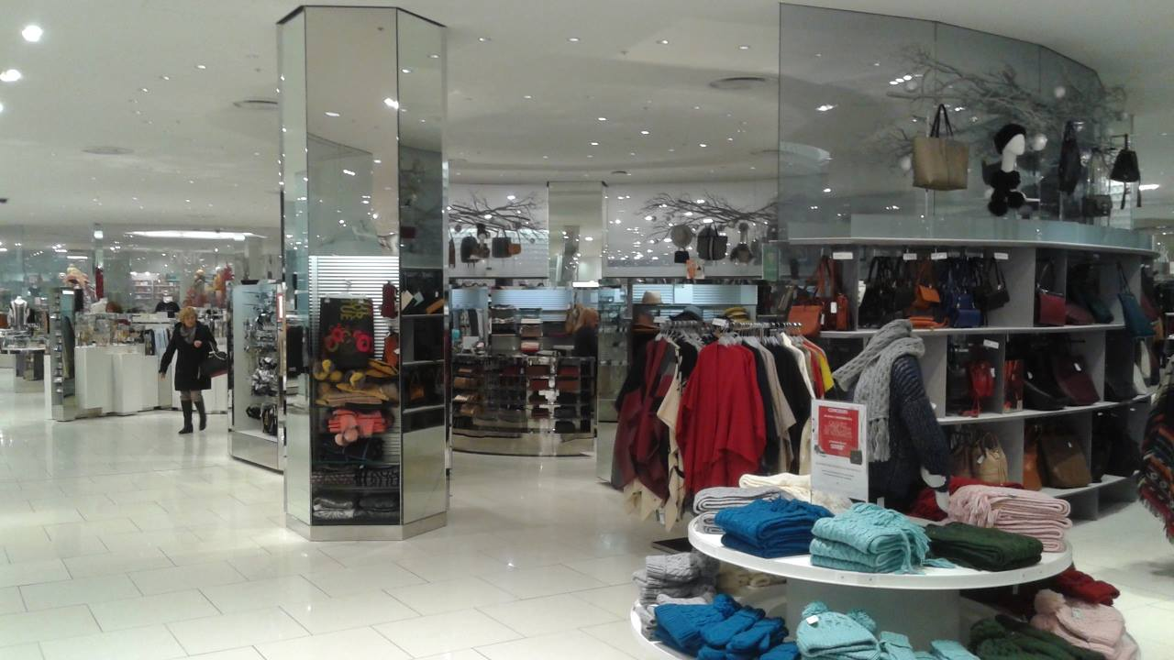

Slide 6
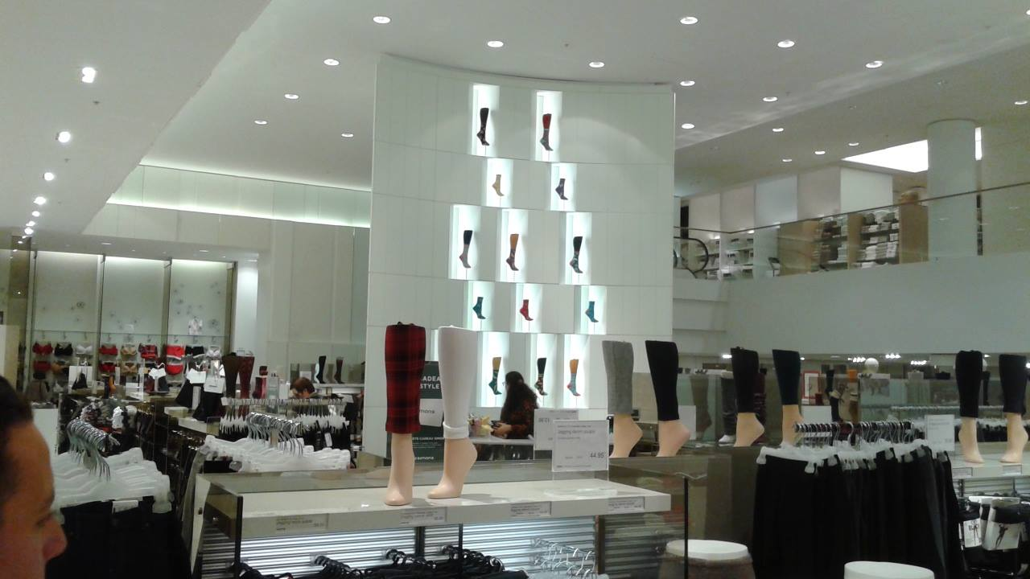

Slide 7
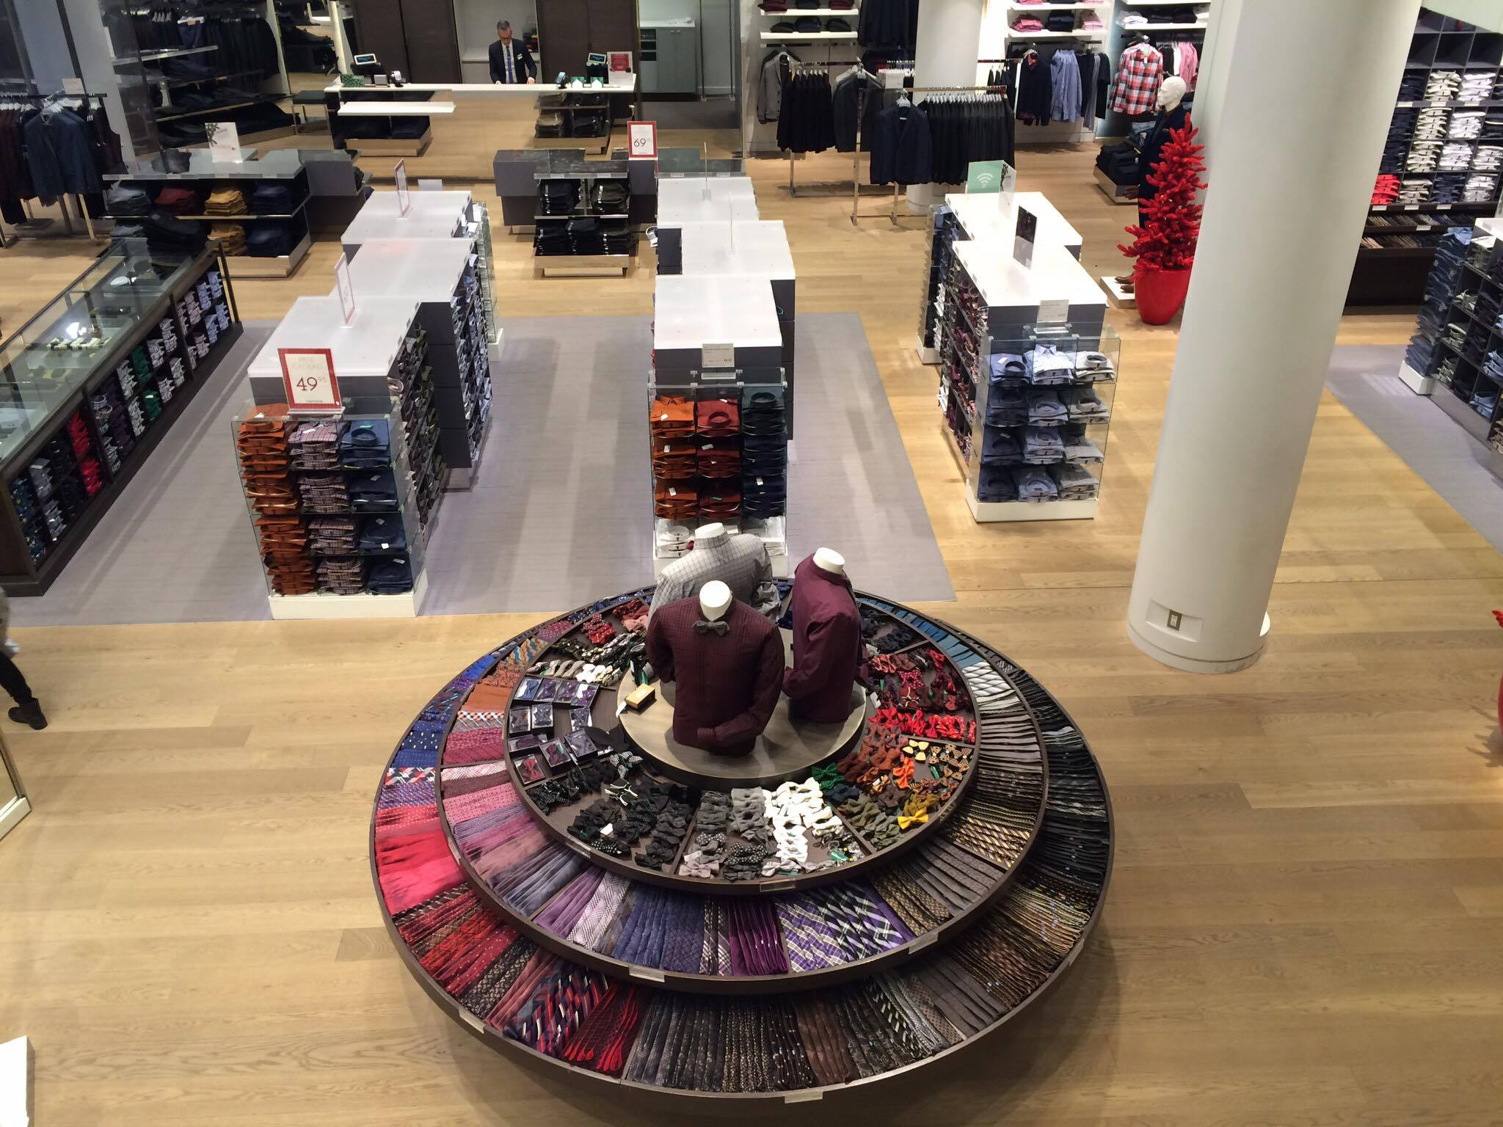

Slide 8
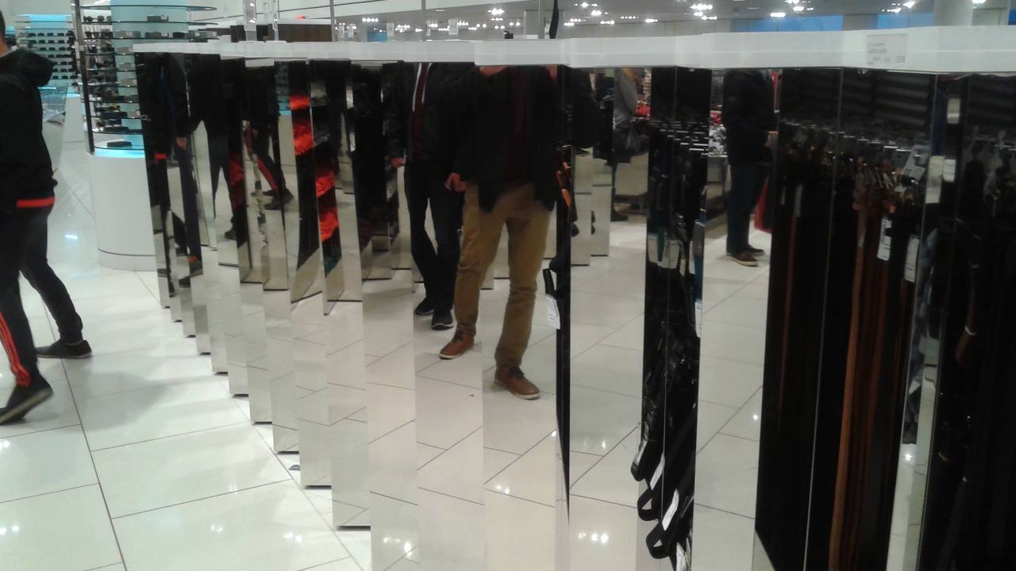
DESIGN

Slide 9
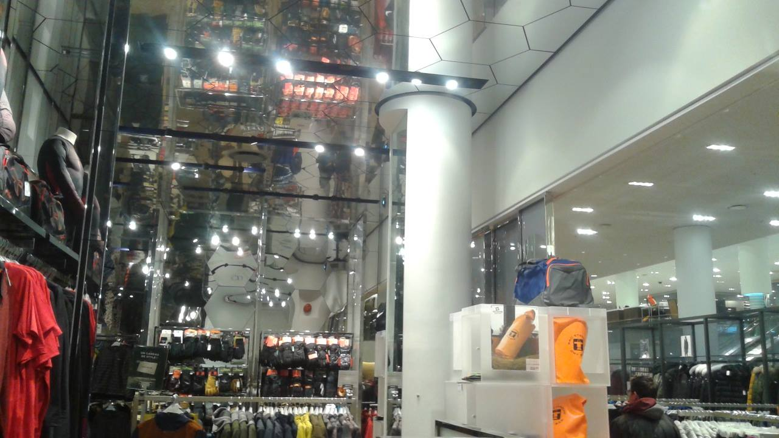

Slide 10
MARQUES

Slide 11
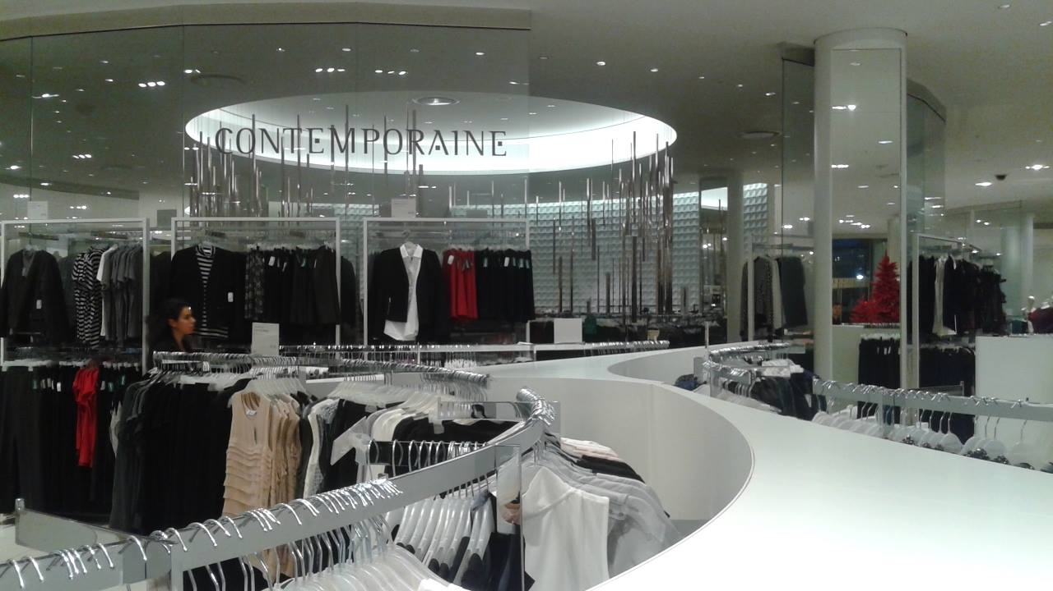

Slide 12
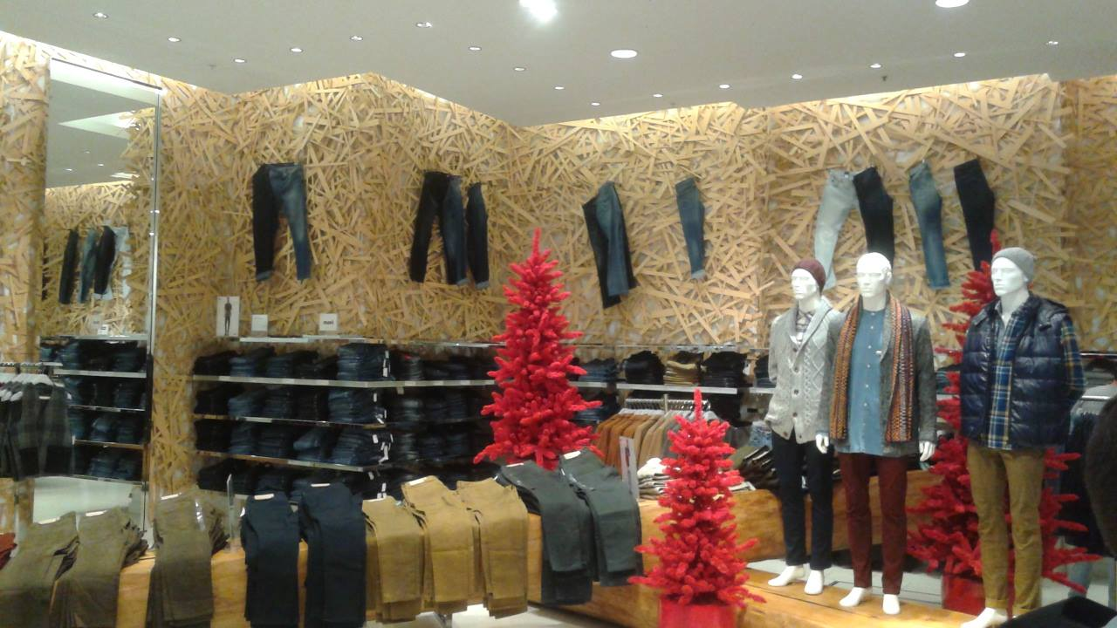

Slide 13
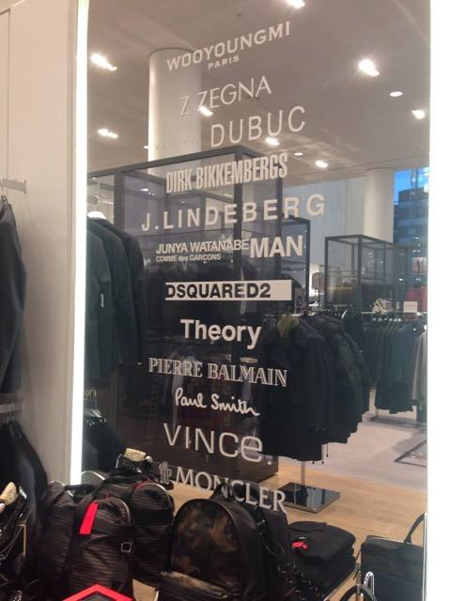
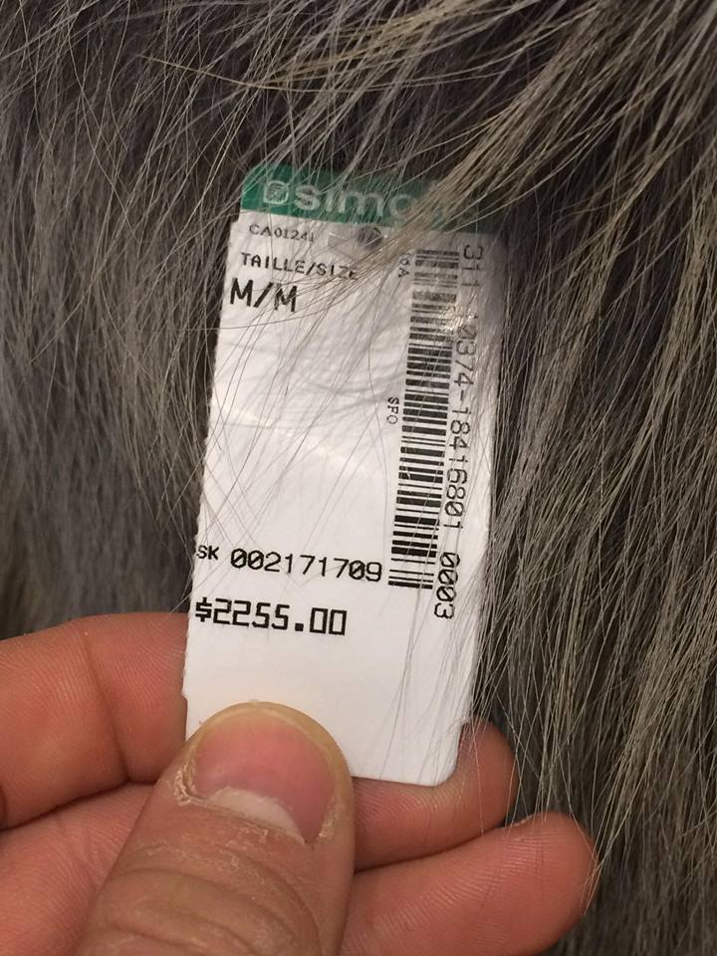

Slide 14
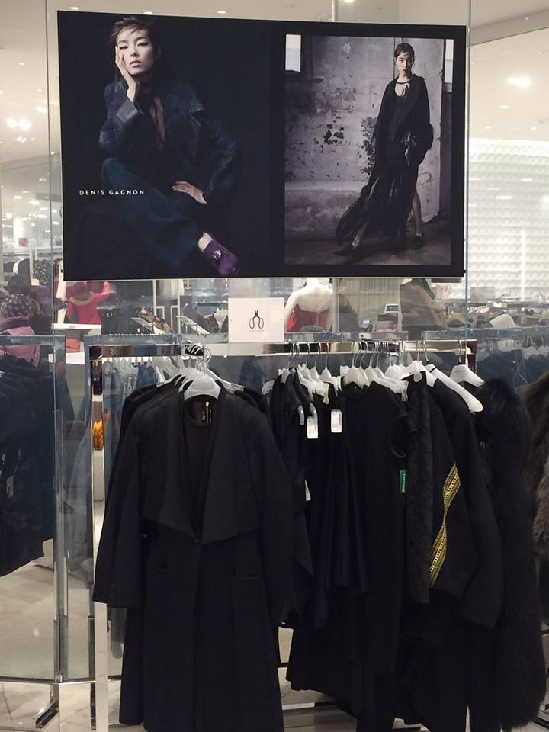
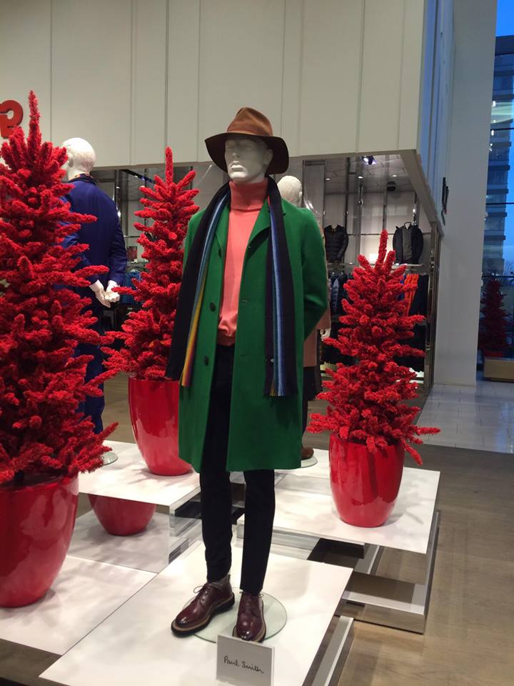

Slide 15
INDICATIONS

Slide 16
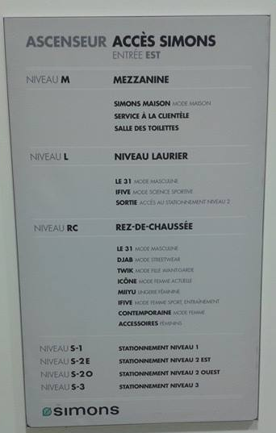

Slide 17
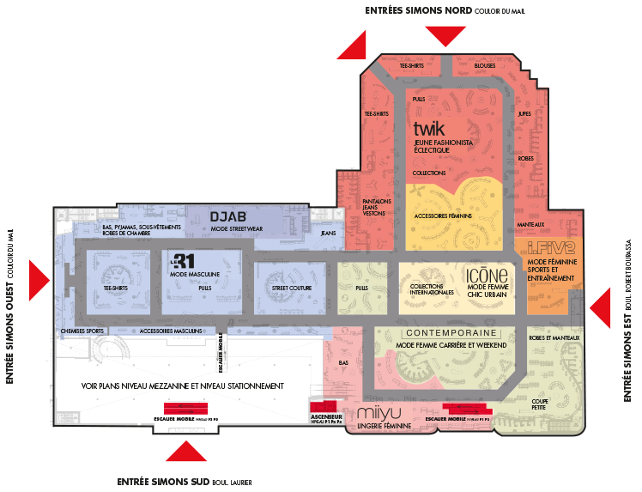
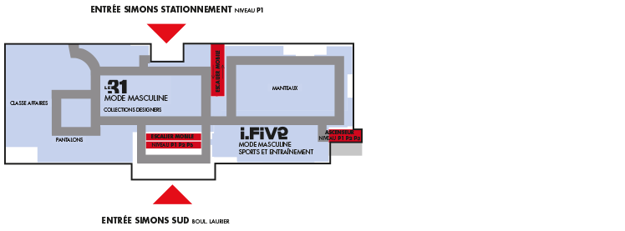

Slide 18
Produits d’appels

Slide 19
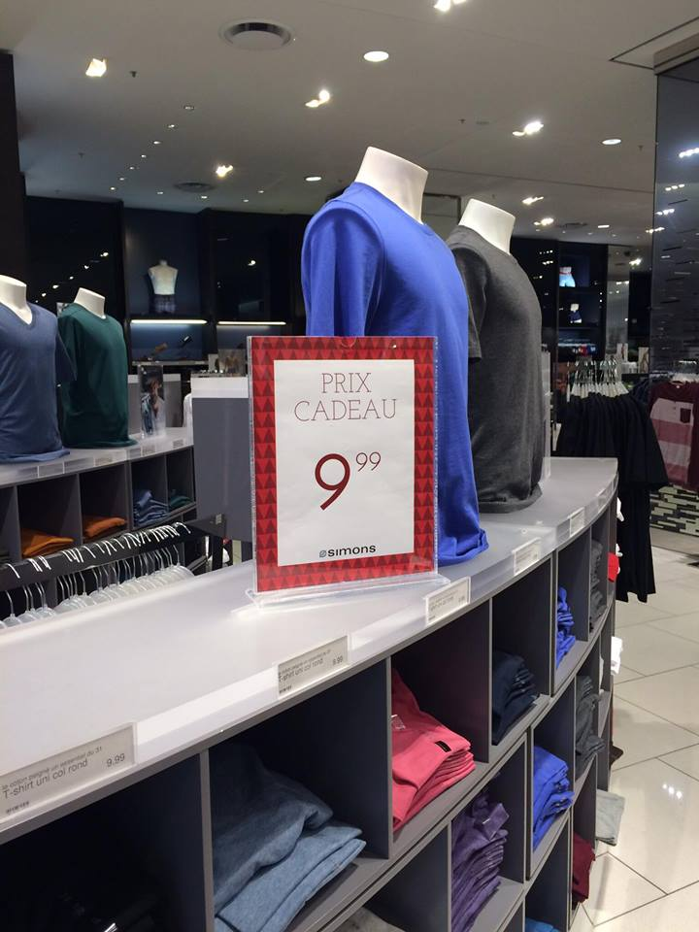

Slide 20
PRODUITS COMPLÉMENTAIRES

Slide 21
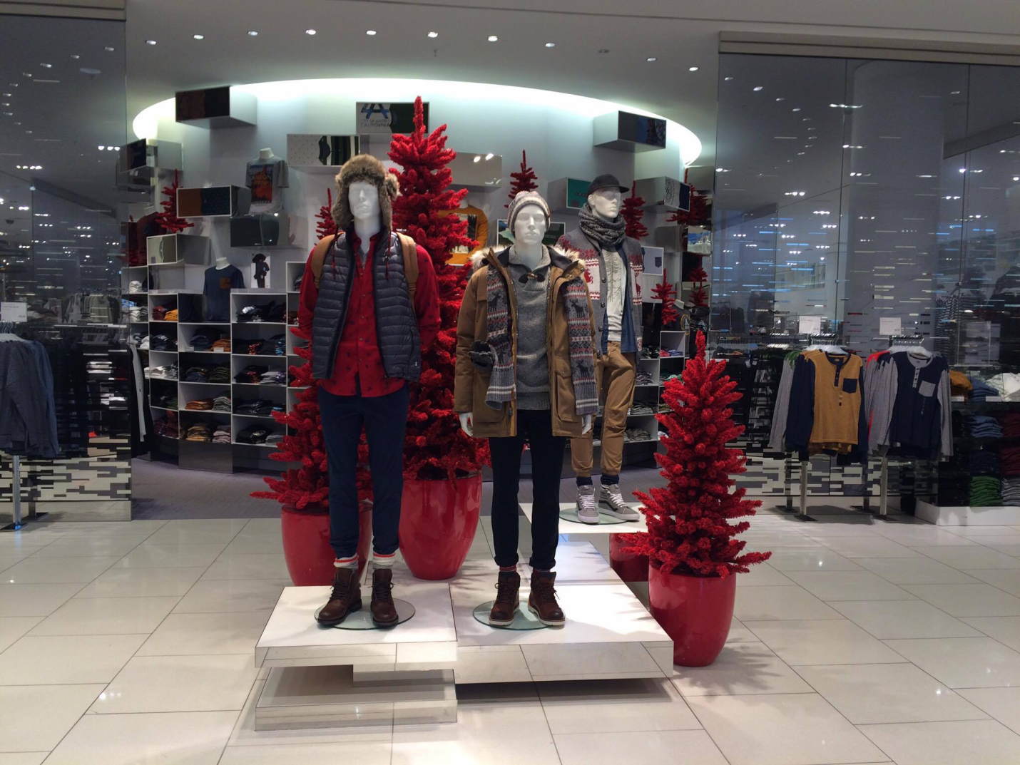

Slide 22
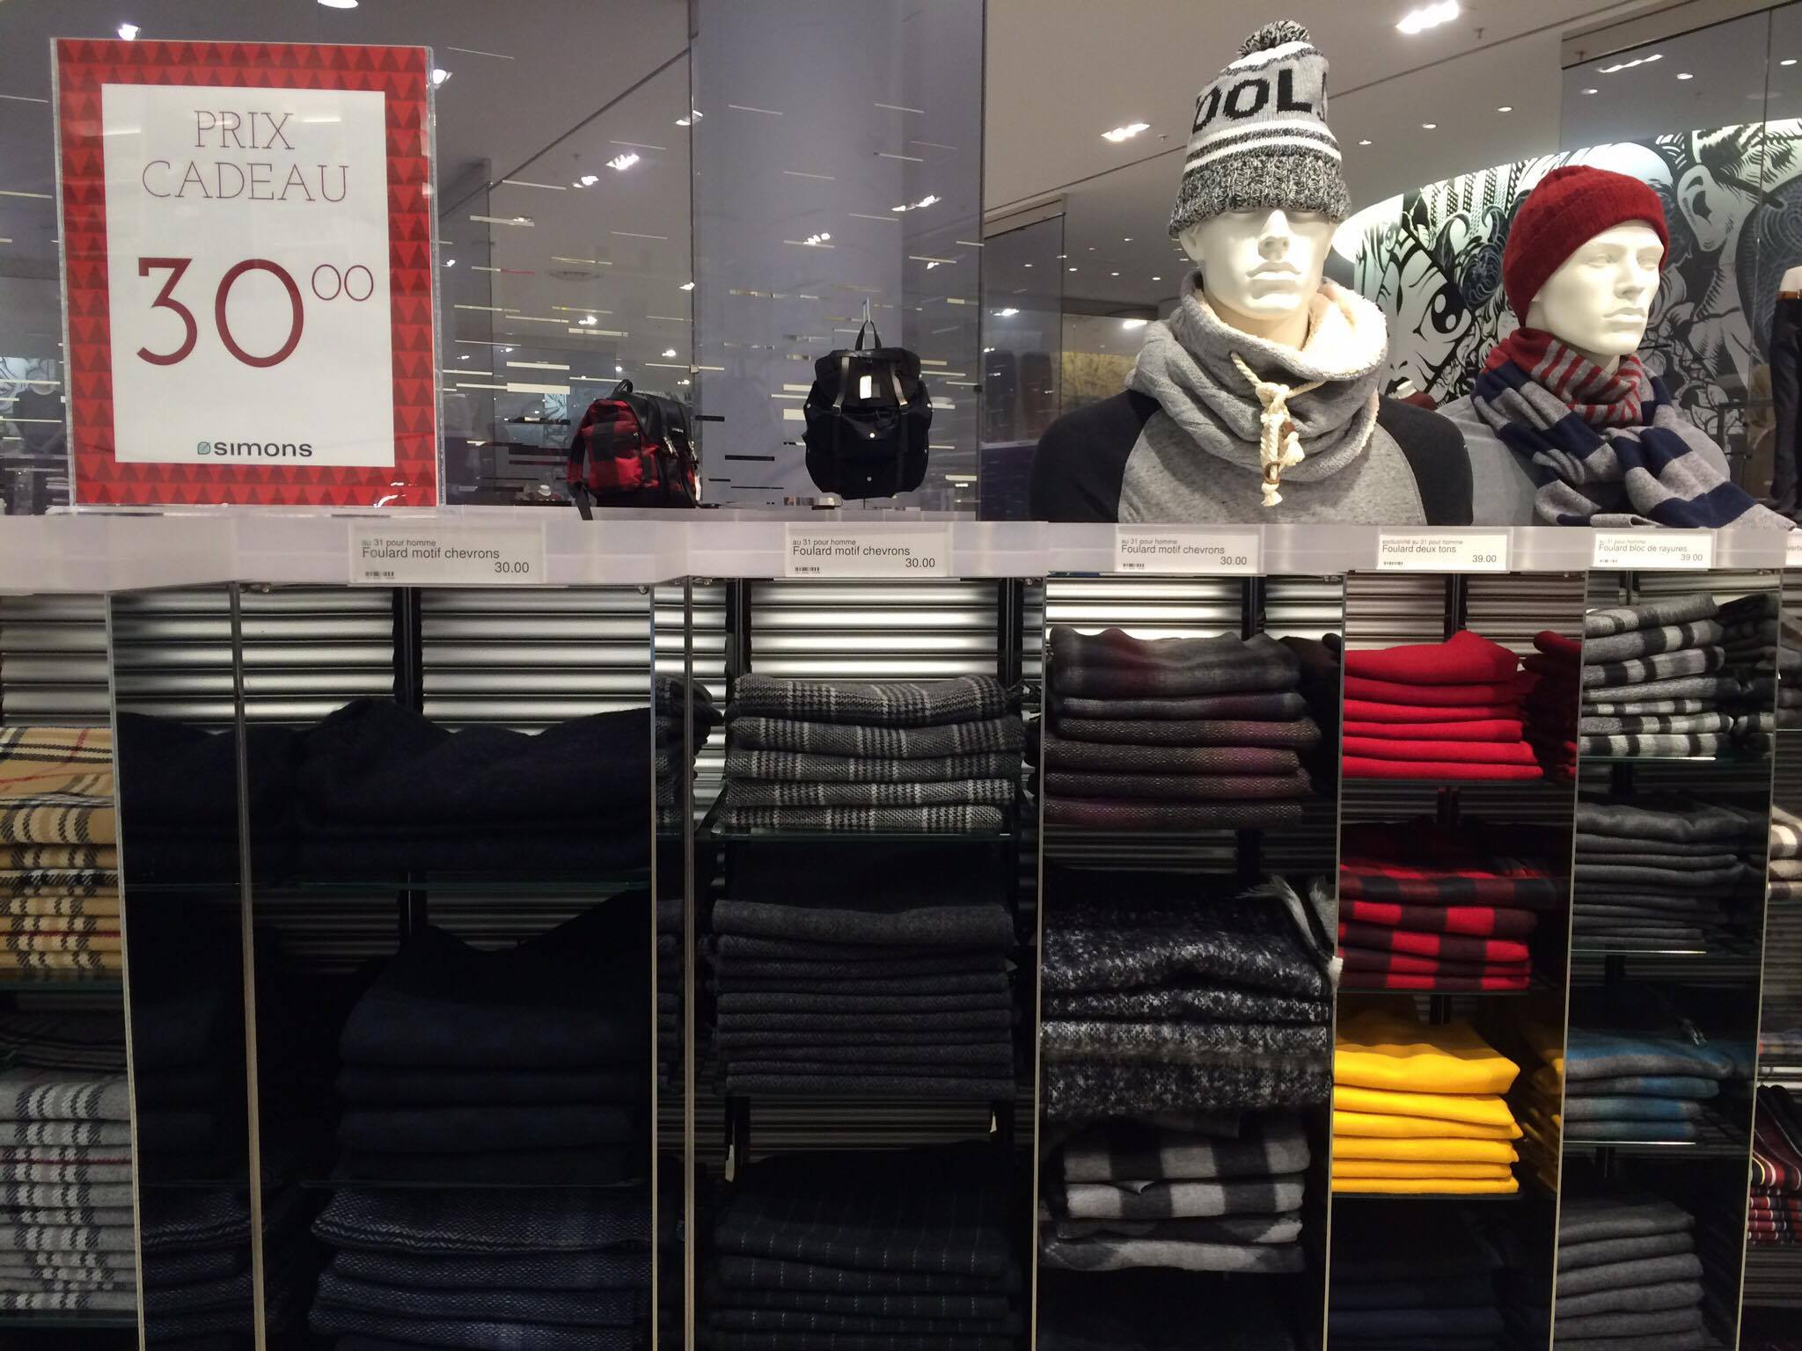

Slide 23
EXCLUSIVITÉ WEB

Slide 24
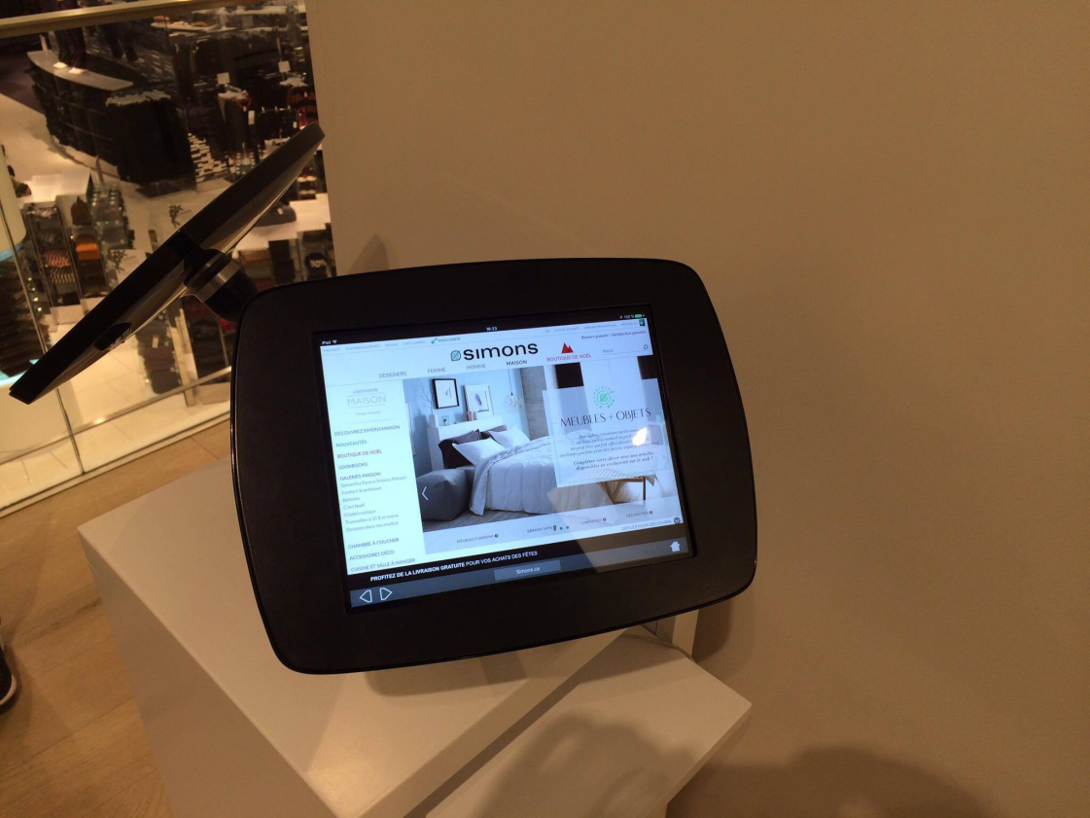

Slide 25
CARTE DE FIDÉLITÉ

